Slide 1
dispositif d’aides conjoncturelles A destination des apiculteurs
- 31 JUILLET 2024 -
1

Slide 2
Principes du webinaire
Webinaire à destination des services déconcentrés (DRAAF / DAAF / DDT(M) et des représentants des apiculteurs
Présentation des informations par DGPE-BVPAS et FAM-unité GECRI
Micros coupés
Questions dans le chat

Slide 3
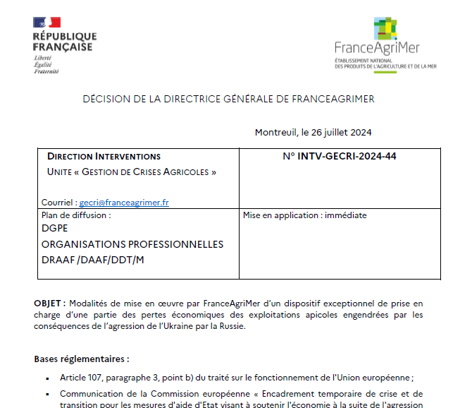
Sommaire
Calendrier
Conditions d’éligibilité
Calcul de l’aide
Demande d’aide
Instruction et paiement des dossiers

Slide 4
Calendrier prévisionnel du déploiement du dispositif
Juillet
Août
Septembre
Octobre
Novembre
Décembre
Ouverture de la plateforme de dépôt du 05/08/2024 au 20/09/2024 14h
Instruction DDT(M)
avec appui DRAAF
et FranceAgriMer
Transmission des demandes de paiements à FAM au plus tard le 31/10/2024
En fonction du montant des dépôts (voir partie budget)
Paiements des dossiers, au plus tard le 31/12/2024 (date de l’encadrement temporaire UE)

Slide 5
p. 3
Conditions d’éligibilité liées aux demandeurs
Les demandeurs doivent répondre à l’ensemble des critères suivants :
être un exploitant agricole, GAEC, EARL ou une autre personne morale exerçant une activité apicole en France ;
être une petite ou moyenne entreprise (PME), dont le siège se situe sur le territoire français ;
être immatriculé par un numéro SIRET actif à la date de dépôt de la demande d’aide et au jour du paiement ;
être affilié à la MSA ou à la CGSS, en qualité de chef d’exploitation agricole (au moins un membre pour les formes sociétaires autre que les GAEC) ou non salarié agricole ;
avoir déclaré entre le 1er septembre et le 31 décembre 2023 lors de la déclaration de ruches 2023 obligatoire au moins
200 ruches en métropole (hors Corse),
125 ruches en Corse
100 en Outre-Mer ;
avoir subi une perte de Chiffre d’Affaires (CA) sur la période indemnisée supérieure ou égale à 30% par rapport à la période de référence à périmètre équivalent.
+ continuer son activité en apiculture durant l’ensemble de l’année 2024.
Notes:
Entreprise qui occupe moins de 250 personnes et dont le chiffre d'affaires n'excède pas 50 millions d'euros ou le total du bilan annuel n'excède pas 43 millions d'euros, conformément à la recommandation de la Commission du 6 mai 2003 concernant la définition des micros, petites et moyennes entreprises.

Slide 6
p. 5
Conditions d’inéligibilité
Ne sont pas éligibles à l’aide :
les demandeurs
ne disposant d’aucune référence pour apprécier les pertes de CA ;
ne disposant pas de déclaration TVA 2023 hors cas de transmission d’exploitation ;
n’ayant pas effectué leur déclaration de détention de ruches pour l’année 2023 ;
les entreprises en difficulté, notamment les entreprises en procédure collective ;
les entités faisant l'objet de sanctions adoptées par l'UE dans le cadre du conflit russo-ukrainien

Slide 7
Conditions éligibilité calcul de la pertes de CA
p. 4
L’apiculteur doit avoir subi une perte de CA sur la période indemnisée (année civile 2023) supérieure ou égale à 30% par rapport à la période de référence à périmètre équivalent
La période indemnisée = période correspondant à la déclaration TVA 2023 (soit du 1er janvier au 31 décembre 2023)
La période de référence = la moyenne olympique sur les années 2018 à 2022( déclarations TVA 2018-2019-2020-2021-2022), en excluant la valeur la plus élevée et la valeur la plus basse. La période correspondant à la déclaration TVA N est l’année civile N.

Slide 8
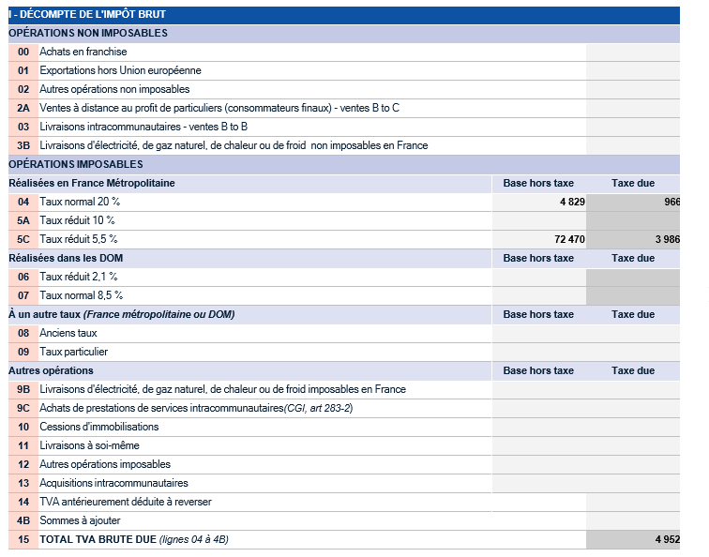
Caractéristiques de la mesure et calcul de l’aide
p. 4
Le chiffre d’affaires est celui inscrit dans la déclaration Taxe sur la Valeur ajoutée (« déclaration TVA ») annuelle (formulaire 3517-AGR-SD) aux lignes 04 à 09.
Le chiffre d’affaires à prendre en compte est le résultat de la somme des lignes 04 à 09

Slide 9
Calcul de l’aide
p. 6
La perte de CA de l’exploitation est calculée comme suit :
Perte CA _{éligible} =CA_{référence}-CA _{indemnisé}
Le taux de prise en charge de la perte est de 80 % maximum
Aide maximum* = 80% * Perte CA éligible
L’aide BIO 2024 (BIO 2) ou l’ISN 2023, sont déduites en totalité de l’« aide maximum » calculée
NB : les autres aides attribuées par l’Etat ou les collectivités locales, y compris sur la base du de minimis, susceptibles de couvrir les mêmes pertes sur l’année 2023, seront déclarées par le demandeur dans le téléservice et seront également déduites,
A ce jour, aucune aide de ce type n’a été identifiée par l’administration mais l’Etat, au niveau national, n’a pas de visibilité sur toutes les aides qui peuvent être attribuées par les collectivités territoriales

Slide 10
Seuil et plafond d’aide
p. 7
Seuil d’aide : 1 000 € par entreprise avant plafonnement budgétaire
Plafond :
80€ par ruche déclarée en 2023
dans la limite de 25 000 € par entreprise ou 30 000 € par entreprise dans les deux cas suivants :
lorsque le demandeur justifie du statut de JA ou RI (RI = exploitant (ou un associé exploitant) installé depuis le 1er janvier 2019 au plus tôt en tant que chef d’exploitation).
pour les GAEC quel que soit le nombre d’associés
dans la limite du plafond « Ukraine » de 280 000€, toutes aides cumulées, pour l’entreprise
Exemples d’aide de crise « Ukraine » : aides bio 1 (2023), aides bio 2 (2024), aide lavande (2023), aides cerise/noix (2023), aide alimentation animale pour les éleveurs (2022)…
=> Le demandeur doit déclarer ces aides lors de sa demande.

Slide 11
Exemple 1: aide dans le cas général

Slide 12
Conditions particulières cas 1 : nouveaux installés en apiculture
p. 4
A la place de la référence générale, les paramètres utilisables sont, au choix :
la moyenne des CA des déclarations TVA des deux dernières campagnes de production réalisées avant 2023 ou de l’unique campagne réalisée, c’est à dire :
La moyenne des CA des déclarations TVA 2021 et 2022 ;
ou le CA de la déclaration TVA 2022 s’il n’y a pas de réalisation en 2021 ou si elle n’est pas représentative du fait de la récente installation.
OU les valeurs de CA prévisionnelles dans le Plan d’entreprise (PE) tel qu’établi pour l’obtention du statut Jeune agriculteur (JA) ou du business plan/étude économique réalisé par comptable ou une ADA dans le cadre de l’installation couvrant la période indemnisée à comparer aux valeurs réelles de la période indemnisée ;
OU en cas de reprise d’une exploitation apicole : les valeurs historiques
Un justificatif est requis
Dès lors qu’un JA s’installe dans une structure, les cas particulier peut être demandé

Slide 13
Exemple 2: aide dans cas particulier RI
Exemple avec installation en 2019

Slide 14
Conditions particulières cas 2 : apiculteurs présentant une évolution significative du cheptel apicole
p. 4 et 5
Principe : l’analyse de la perte de CA doit pouvoir se faire sur un périmètre de production équivalent
Conséquence : la référence pour calculer la perte de CA est modifiée en cas de variations significatives de cheptel, c’est-à-dire à partir de 20% de variation en comparant le nombre de ruches déclarées en 2023 au nombre moyen de ruches déclarées sur la période de référence (années 2018 à 2022).
Le CA de référence = la moyenne des CA annuels des déclarations TVA 2020, 2021, 2022 rapportés pour chaque année au nombre de ruches déclarées, multipliée par nombre de ruches déclarées en 2023 :
CA de référence = nombre de ruches déclarées 2023 x moyenne (CA N/Nombre de ruches déclarées N) N=2020, 2021 et 2022
Attention: ce cas est non cumulable avec le cas 1 JA/RI: le cas 1 est prioritaire

Slide 15
Exemple 3: aide dans le cas particulier 2
Exemple avec diminution du nombre de ruches de plus de 20%

Slide 16
Budget et plafonnement budgétaire
p. 7
Budget maximum : 4,3M€ (financés par le MASA)
Si dépassement du budget constaté à la fin des dépôts:
=> application d’un coefficient stabilisateur linéaire identique pour tous les demandeurs sur le montant total de l’aide calculée
Le taux du stabilisateur (Ts) = budget/ ∑ montants d’aide individuels retenus
Montant d’aide individuelle = montant d’aide individuelle retenu *Ts
Si un dépassement est constaté, les démarrage des paiements sera retardé afin de limiter la valeur du taux de stabilisation

Slide 17
Demander l’aide
p. 8
Demande dématérialisée en ligne : téléservice PAD de FranceAgriMer
Prérequis: disposer SIRET valide. (Une seule demande par SIREN)
Ouverture du 5 août 2024 au 20 septembre 2024, à 14h, heure de la métropole

Slide 18
Constitution de la demande d’aide
p. 8 et 9
formulaire en ligne avec les données déclaratives : ruches, CA, autres aides demandées, engagements du demandeur, etc,)
pièces justificatives :
un RIB au nom du demandeur.
les déclarations TVA 2018-2019-2020-2021-2022 (référence, selon les cas) et 2023
attestation d’affiliation MSA, CGSS de moins d’un an justifiant du statut de chef d’exploitation agricole (au moins un membre pour les formes sociétaires autre que les GAEC) ou non salarié agricole au moment de la demande d’aide
cas particuliers, selon les cas :
un justificatif officiel de la date d’installation (attestation MSA/AMEXA/CGSS, arrêté de recevabilité Jeune Agriculteur ou certificat de conformité),
le cas échéant, le PE ou business plan/étude économique,
autres justificatifs probants requis selon les cas (notamment dans le cas des fusion/absorption/scission d’exploitation)

Slide 19
Instruction et paiement des demandes
p. 9 & 10
La premier niveau d’instruction est par les services déconcentrés (DDTM/DRAAF)
Le second niveau est assuré par FranceAgriMer, qui est aussi chargé de la mise en paiement
FranceAgriMer est susceptible de contrôler directement les données relatives à la MSA auprès de la Caisse Centrale de Mutualité Sociale Agricole
FranceAgriMer contrôlera directement le critère « déclaration de ruches » à partir des données arrêtées au 31 décembre des années concernées.
Sanction administrative pour fraude : En cas de fourniture intentionnelle de données fausses ou documents falsifiés : 20% du montant demandé (en plus du non paiement de l’aide)

Slide 20
Ressources utiles
Site Web de FranceAgriMer (avec lien vers téléservice)
https://www.franceagrimer.fr/Accompagner/Dispositifs-par-filiere/Aides-de-crise
Accessible également depuis la page d’accueil du site:
En cas de difficulté lors du dépôt, contacter votre DDTM ou l’adresse gecri@franceagrimer.fr

